Slide 1
Inteligencia de negocios

Slide 2
Objetivos
Definición de BI (Inteligencia de Negocios) y los principales conceptos relacionados.
Entender el valor de BI para la toma de decisiones.
Arquitectura tradicional de una solución de BI.
Proceso para ejecutar BI en las organizaciones.
Cómo se realiza el análisis de requerimientos para BI.
Cómo realizar el modelamiento dimensional.
Cómo se visualiza y explora la información de BI.

Slide 3
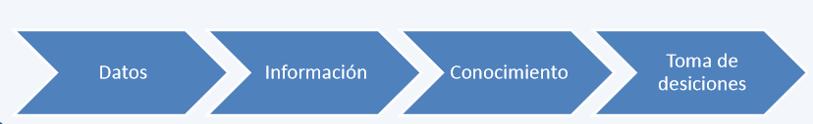
Que es inteligencia de negocios?
Conjunto de conceptos, herramientas y procesos, a través de los cuales se reúnen, gestionan y analizan datos, para incrementar la efectividad en la toma de decisiones tanto estratégicas como tácticas

Slide 4
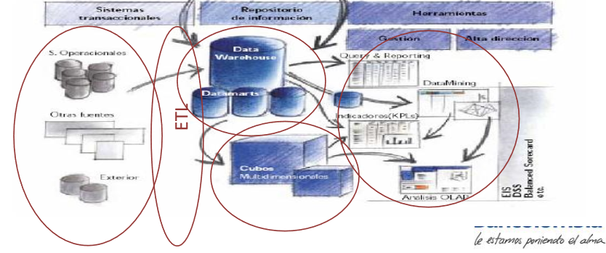
Conceptos principales
Fuentes de información
Herramienta ETL
Datamarts ó DataWarehouse
Tecnologías OLAP
Herramientas para minería de datos
Herramientas de consulta Herramientas de reportes
Cuadros de mando ó dashboards

Slide 5
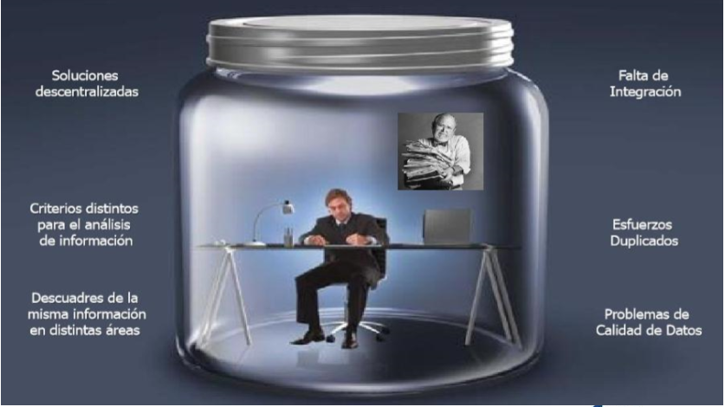
Que pasa hoy?

Slide 6
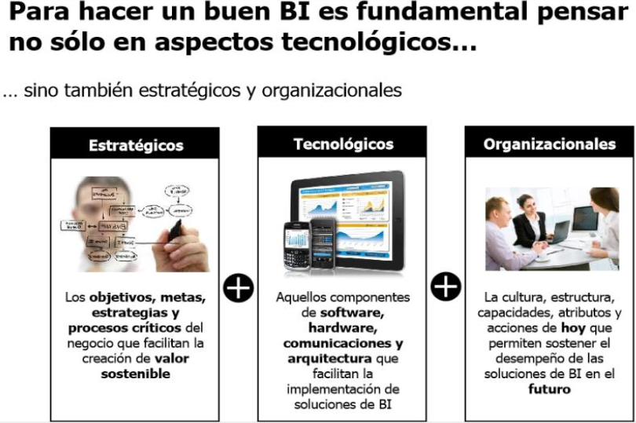

Slide 7
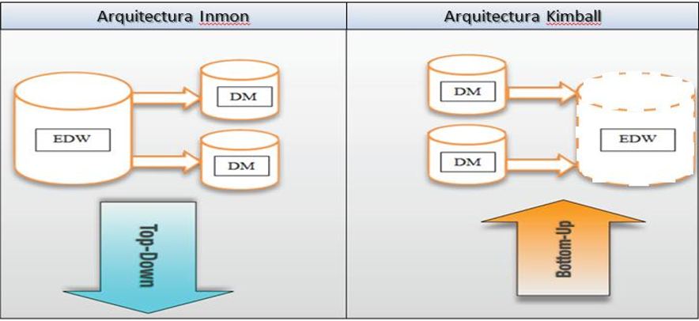
Arquitectura tradicional de BI

Slide 8
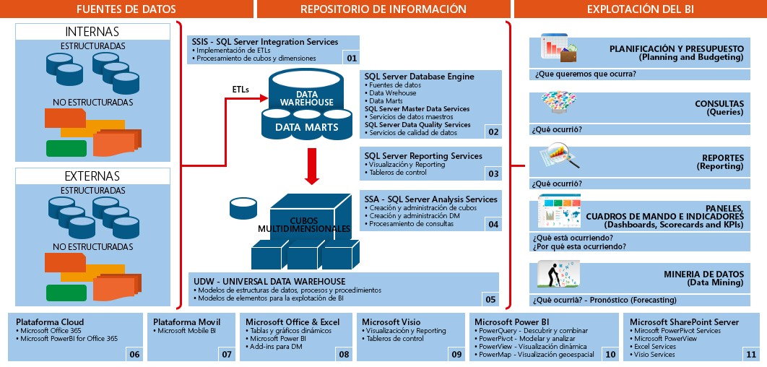
Arquitectura tradicional de BI

Slide 9
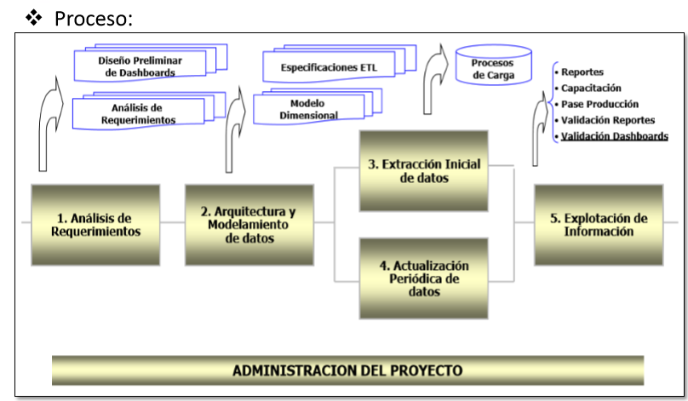
Metodología BI

Slide 10
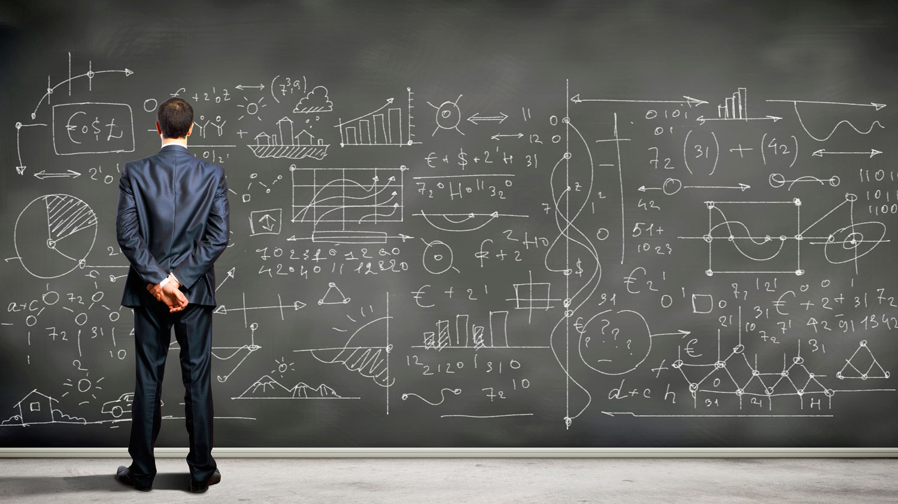
¿Con cuál metodología de BI debemos trabajar?

Slide 11
¿Con cuál metodología de BI debemos trabajar?
Data-Driven Approach: está centrado en los datos, en la estructura de los mismos, en sus usuarios y en la forma en que los emplean.
Se fija en los datos que son consultados con mayor frecuencia, en la relación existente entre ellos, en las consultas que están asociadas a ellos. La premisa de este enfoque es "los datos nunca mienten", en tanto de los usuarios no lo podemos asegurar. Value-Chain Data Approach: se basa en la cadena de valor del BI, focalizándose en los datos que generaran mayor valor para el negocio.
Process-Driven Approach: enfoque orientado al análisis de los procesos de negocio, la información que generan y la información que consumen. Se estructura la información en función del usuario de proceso.
Event-Driven Approach: divide los procesos de negocio bajo tres perspectivas: los datos, la función y la organización. Cada una de estas se conecta con las otras mediante eventos. Su gran ventaja es el análisis funcional de la organización.
Object-Process Driven Approach: es una variante ubicada entre el Event-Driven y el Process Driven. Los objetos y los procesos tienen la misma importancia desde el punto de vista de la toma de decisiones y, en consecuencia, deben ser tratados de la misma manera.
Joint Approach: el centro de este enfoque está en el reconocimiento de las arquitecturas funcionales cruzadas de las empresas: los procesos no son exclusividad de un solo departamento, sino que hay vasos comunicantes. La organización es una matriz de procesos con diferentes necesidades de información.

Slide 12
¿Con cuál metodología de BI debemos trabajar?
En lugar de elegir una metodología a priori, lo mejor es evaluar cuál es la que más se ajusta a cada proyecto de BI y para cada organización.
1) Debe orientarse al cambio y no a conseguir un producto final.
2) El proyecto debe ser gestionado en forma global y transversal a toda la empresa.
3) Debe tener la posibilidad de manejar múltiples subproyectos simultáneamente.
4) Debe considerar todas las tareas y procesos de la empresa, sean o no críticos.
5) Se debe basar en la gestión de los caminos críticos del workflow empresarial.
6) Debe orientarse a las personas y a las relaciones entre ellas.
7) Debe alinearse con las necesidades de negocio de la organización.

Slide 13
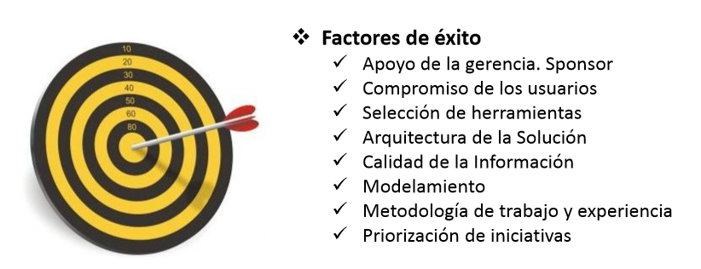
¿Con cuál metodología de BI debemos trabajar?

Slide 14
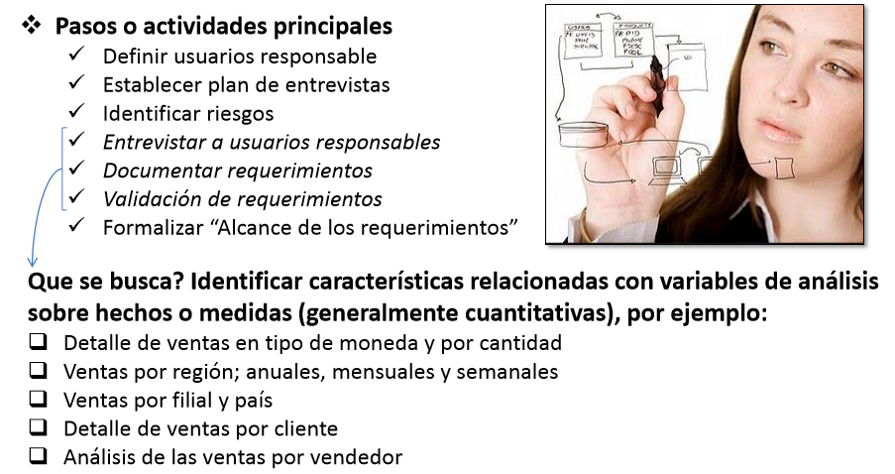
Análisis de requerimientos

Slide 15
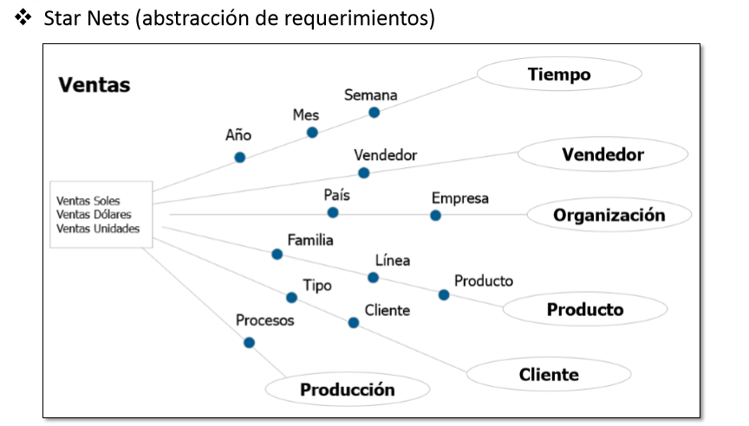
Análisis de requerimientos

Slide 16
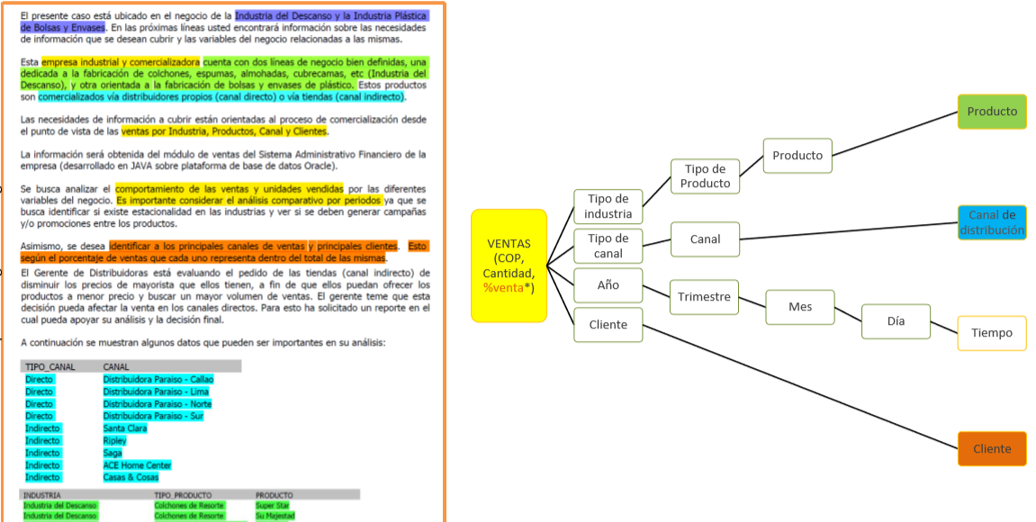
Análisis de requerimientos

Slide 17
Modelamiento dimensional
Modelado dimensional (DM en inglés) nombra a un conjunto de técnicas y conceptos utilizados en el diseño de almacenes de datos. Se considera que es diferente del Modelo entidad-relación.
El mismo enfoque de modelado, a nivel lógico, se puede utilizar para cualquier forma física, tal como archivos de base de datos multidimensional o planas.
Es una técnica de diseño de bases de datos destinadas a apoyar a las consultas de los usuarios finales en un almacén de datos.
Se orienta en torno a la comprensibilidad y rendimiento.
El modelado dimensional siempre utiliza los conceptos de hechos (medidas) y dimensiones (contexto).
Los hechos son normalmente (pero no siempre) los valores numéricos que se pueden agregar, y las dimensiones son grupos de jerarquías y descriptores que definen los hechos. Por ejemplo, la cantidad de ventas es un hecho; marca de tiempo, producto, NoRegistro, NoTienda, etc., son elementos de dimensiones. Los modelos dimensionales son construidos por el área de proceso de negocio, por ejemplo, las ventas en tiendas, inventarios, reclamaciones,

Slide 18
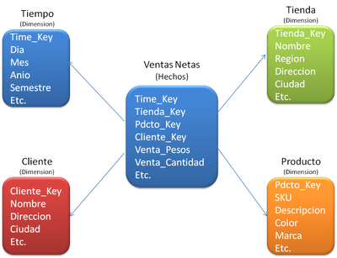
Modelamiento dimensional
Técnica para diseñar el modelo lógico de una bodega de datos
Permite alto rendimiento en el momento de acceder a los datos debido a su optimización a consultas
Dimensional (orientado al negocio)
Usa algunos conceptos del modelo entidad/relación
Diferente del modelo entidad/relación

Slide 19
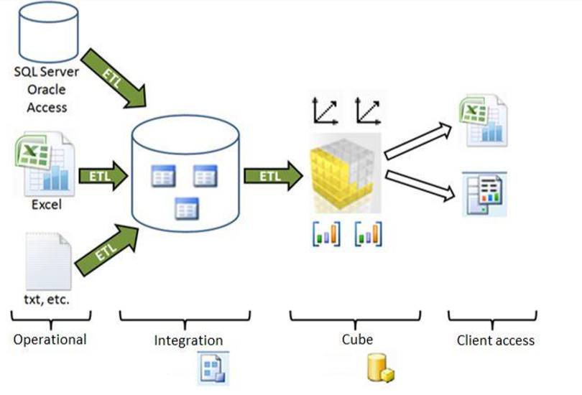
Modelamiento dimensional

Slide 20
Modelamiento dimensional
Hechos:
Algo que ocurre en el tiempo (operación o actividad)
Medidas:
• Valores numéricos que describen el hecho que se está analizando
Dimensiones:
• Son categorías que describen el contexto en el cual se analizan las medidas

Slide 21
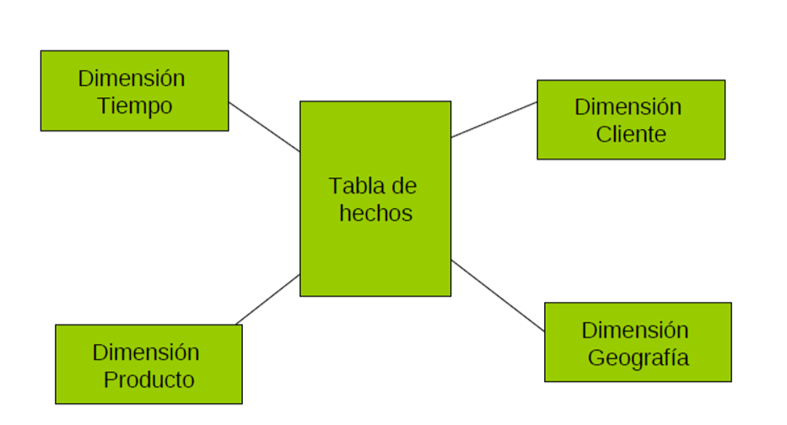
Modelamiento dimensional

Slide 22
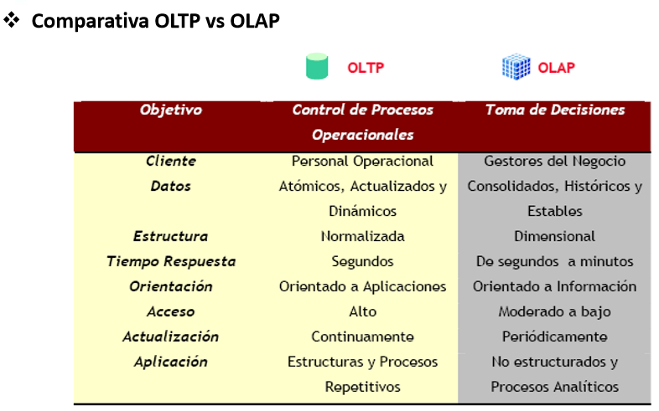
Modelamiento dimensional

Slide 23
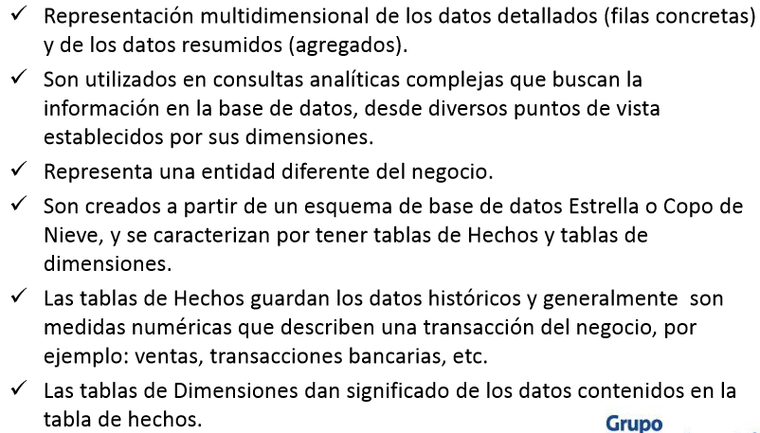
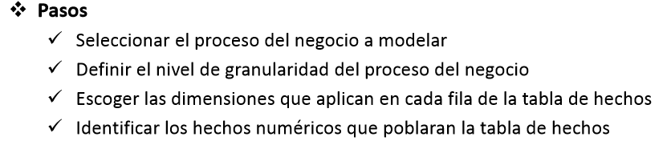
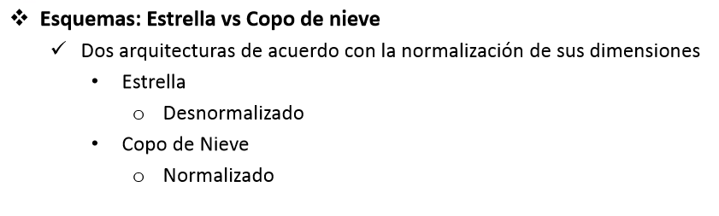
Cubos

Slide 24
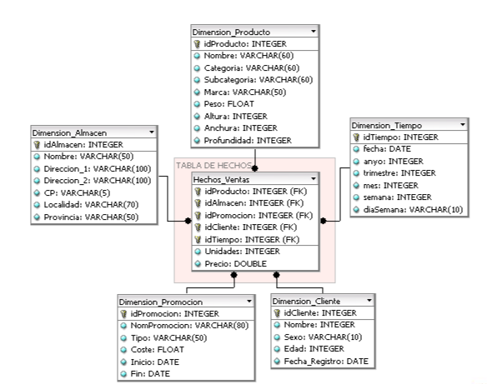
Esquema estrella

Slide 25
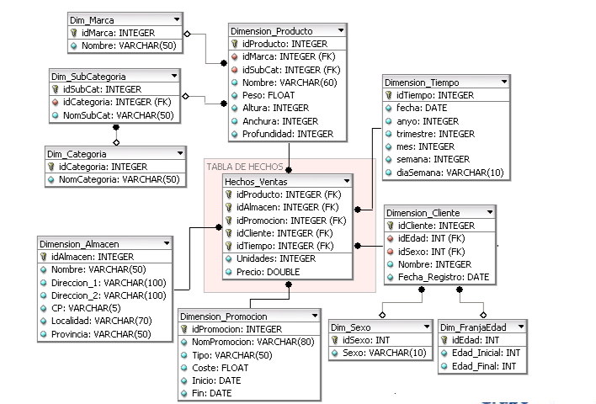
Esquema copo de nieve

